Slide 1
임용시험, 어떻게 준비할까
초등특수교육과 10학번 황다정

Slide 2
Index
Chapter1 임용시험 유형 파악하기
Chapter2 임용시험 준비하기
Chapter3 체력 관리와 마인드컨트롤

Slide 3
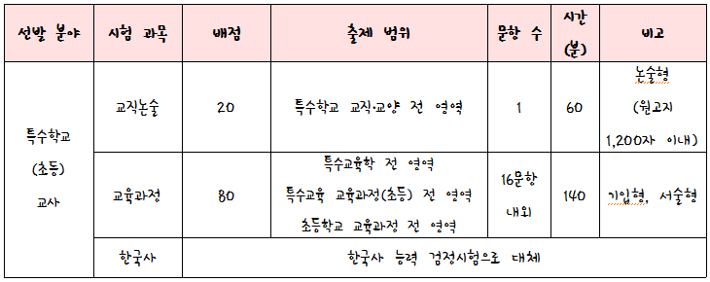
Chapter1 임용시험 유형 파악하기
▶ 1차 시험 : 교직논술 + 교육과정
※ 교육과정 140분은 교육과정A(70분), 교육과정B(70분)로 나누어 실시

Slide 4
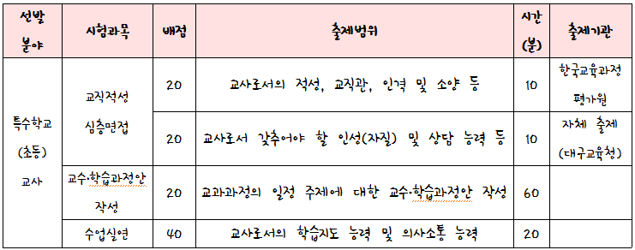
▶ 2차 시험 : 교직 적성 심층 면접 + 지도안 + 수업 실연
※시험 과목은 동일하나 배점, 시간은 지역별로 다를 수 있음.

Slide 5
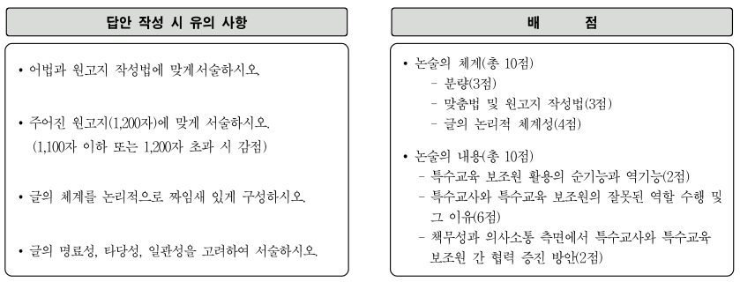
Chapter2 임용시험 준비하기
1. 교직논술 : 특수학교 교직/교양 전 영역(20점)

Slide 6
Chapter2 임용시험 준비하기
1) 교직 논술을 위한 준비
특수교육학 개론서 읽기 & 특수교육학 공부
특수교육 현안에 관심 가지기
예) 특수교육보조원의 활용 / 부모상담
3. 글쓰기 연습하기
4. 기출문제 풀어보기

Slide 7
Chapter2 임용시험 준비하기
2) 교직 논술 쓰기
서론/본론/결론 세 부분으로 나누기(들여쓰기)
2. 서론/결론은 특수교육학 개론서 참고하기
3. 간결하고 명료하게 서술하기
4. 미괄식(X), 두괄식(O)
5. 띄어쓰기와 맞춤법 확인
예) 녹내장 학생을 위한 교육적 조치 3가지
첫째, 조명을 어둡게 조절해 준다. 왜냐하면~
둘째, 정해진 시간에 안약을 투여하도록 ~
셋째,안압이 높아지지 않도록 신체 활동 시~

Slide 8
Chapter2 임용시험 준비하기
2. 교육과정
교육과정
특수
교육학
초과정
특과정

Slide 9
Chapter2 임용시험 준비하기
2) 교육과정을 위한 준비
특수교육학
▶ 특수교육학 영역은 장애 유형 10개가 끝? NO!

Slide 10
Chapter2 임용시험 준비하기
2) 교육과정을 위한 준비
특수교육학
개론서 읽기
각 영역별 마인드맵 작성해보기
영역별 중요 내용 추리기(각론)
복습 및 기출문제 풀이

Slide 11
Chapter2 임용시험 준비하기
2) 교육과정을 위한 준비
(2) 특수교육 교육과정
특과정
기본
총론
과목
공통
국어/체육

Slide 12
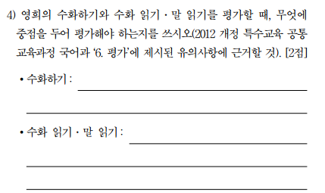
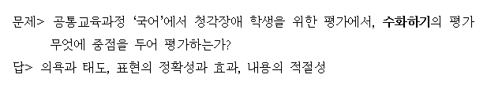
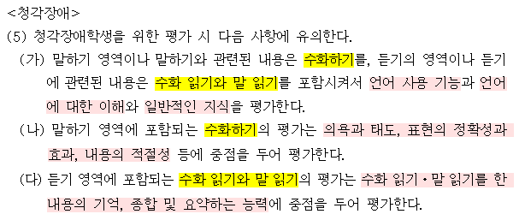
Chapter2 임용시험 준비하기
키워드
흐름
기출
2) 교육과정을 위한 준비
(2) 특수교육 교육과정

Slide 13
Chapter2 임용시험 준비하기
2) 교육과정을 위한 준비
(3) 초등학교 교육과정
총론/각론 → 인터넷강의 or 요약본
수업모형 외우기
예체능(음/미/체/실),도덕 꼼꼼히 보기
각론과 총론 연결하기
기출문제 풀이

Slide 14
Chapter2 임용시험 준비하기
▶ 2015 공부 계획 세우기
1월~4월
특수교육학
교직논술
초과정 개론
수업모형 외우기
특과정 훑어보기
(총론,과목)
5월
교생실습
(지도안,
수업실연)
6월~8월
특수교육학
초과정 각론
특과정 외우기
장특법 외우기
기출문제 분석
교직논술
9월~11월
끝없이 복습
기출문제
교직논술
모의고사
12월~1월
2차 준비
면접
지도안
수업 실연

Slide 15
특수교육학 3영역
청각장애
지적장애2
시각장애
지적장애1
정의, 눈의 구조와 기능
시각장애 아동 특징
저시력/맹 교육
(보조공학, 점자, 보행훈련 등)
안질환과 교육적 조치
구체적이면서
융통성 있는 계획 짜기
월 단위 계획
일 단위 계획
주 단위 계획

Slide 16
Chapter2 임용시험 준비하기
Q. 교육과정의 구체적인 시험 범위는 어디서 확인 가능한가요?
각 교육청 홈페이지 – 시험,채용 공고란의 공지사항 확인
예) 대구광역시 교육청 – 알림마당- 시험.채용정보
Q. 교육과정 자료는 어디서 볼 수 있나요?
매년 출판사에서 교육과정을 제본한 책을 팔기도 하고,
국가 교육과정 정보센터에서 원본 다운로드가 가능합니다.

Slide 17
Chapter2 임용시험 준비하기
Q. 저는 실습 기간에도 계속 임용 공부를 하고 싶어요!
다른 친구들이 교생실습 기간 동안 수업준비로 바쁠 때
열심히 공부하면, 1차에 붙을 수도 있습니다.
그러나!
교생 실습은 2차 시험을 대비한 소중한 준비기간입니다.

Slide 18
Tip. 효과적으로 스터디하기
적정
인원
3명~5명
규칙
매주 월,수,금
17:00~19:00
지각/결석 시 벌금
각자 영역별로 문제 만들어오기
구체적인
목적
교직 논술
특과정 빈칸 시험
초과정 기출
특학 정리 및 문제풀이
인터넷 강의
2차 시험 대비

Slide 19
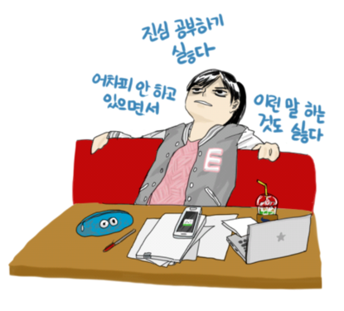
Chapter3 체력관리와 마인드컨트롤

Slide 20
Chapter3 체력관리와 마인드컨트롤
합격
노력
체력
정신력

Slide 21
Chapter3 체력관리와 마인드컨트롤
하기
싫음
잠깐의
일탈/운동
죄책감
& 상쾌함
열심히
공부 함
하기
싫음
공부 포기
멘붕,
우울
슬럼프
→시간 낭비
열심히 공부 함
(다시)

Slide 22
Thank You :)

